Slide 1

S.V.S.P.M. ROOPANGARH
SUBJECT: EDUCATION IN CONTEMPORARY INDIA

Slide 2
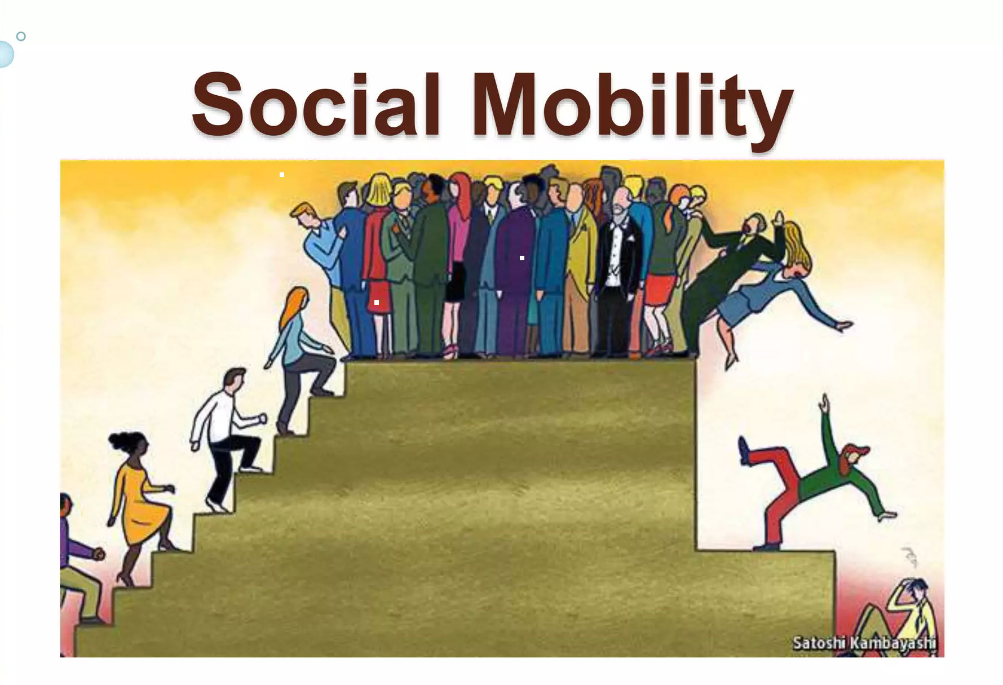
सामाजिक गतिशीलता (Social Mobility)
BY
Dr.RANU VARSHNEY

Slide 3
सामाजिक गतिशीलता (Social Mobility)
अर्थ
सामाजिक गतिशीलता से आशय किसी व्यक्ति या समूह के सामाजिक स्तर, स्थिति या वर्ग में होने वाले परिवर्तन से है।
यह परिवर्तन आय, शिक्षा, पेशा, प्रतिष्ठा या जीवन-स्तर में हो सकता है।
सरल शब्दों में, सामाजिक गतिशीलता यह बताती है कि समाज में ऊपर या नीचे जाने की संभावनाएँ कितनी खुली हैं।
सामाजिक गतिशीलता से तात्पर्य समाज के भीतर व्यक्तियों या समूहों के एक सामाजिक स्थान से दूसरे सामाजिक स्थान पर जाने से है।
यह हमेशा आवश्यक नहीं है कि यह परिवर्तन प्राप्त ही हो, यह इस बात पर निर्भर करता है कि यह परिवर्तन अच्छे के लिए है या बुरे के लिए।

Slide 4
सामाजिक गतिशीलता के प्रकार (Types of Social Mobility
1.ऊर्ध्वाधर गतिशीलता (Vertical Mobility)
पदोन्नति/अवनति
सामाजिक स्तर में ऊपर या नीचे की ओर परिवर्तन।
उदाहरण:
  मजदूर का इंजीनियर बनना (ऊपर की ओर)
  उच्च पद से नौकरी छूट जाना (नीचे की ओर)
2. क्षैतिज गतिशीलता (Horizontal Mobility)
सामाजिक स्तर बदले बिना स्थान या भूमिका में परिवर्तन।
उदाहरण:
  एक कॉलेज के प्रोफेसर का दूसरे कॉलेज में उसी पद पर जाना

Slide 5
सामाजिक गतिशीलता के प्रकार (Types of Social Mobility
3. अंतर-पीढ़ी गतिशीलता (Intergenerational Mobility)
एक पीढ़ी से दूसरी पीढ़ी के बीच सामाजिक स्थिति में परिवर्तन।
उदाहरण:
  किसान के बच्चे का डॉक्टर या आई.ए.एस अधिकारी बनना
4. अंतः-पीढ़ी गतिशीलता (Intragenerational Mobility)
एक व्यक्ति के जीवनकाल में सामाजिक स्थिति में परिवर्तन।
उदाहरण:
  क्लर्क से मैनेजर बनना

Slide 6
सामाजिक गतिशीलता को प्रभावित करने वाले कारक
(Factor Affecting Social Mobility)
शिक्षा
  सामाजिक गतिशीलता का सबसे महत्वपूर्ण साधन
आर्थिक अवसर
  रोजगार, उद्योग, आय के साधन
परिवार और सामाजिक पृष्ठभूमि
  संसाधन, संपर्क और संस्कार
जाति, लिंग और वर्ग
  सामाजिक भेदभाव गतिशीलता को सीमित कर सकता है
सरकारी नीतियाँ
  आरक्षण, छात्रवृत्ति, कल्याण योजनाएँ
शहरीकरण और औद्योगीकरण
  नए पेशे और अवसर प्रदान करते हैं

Slide 7
सामाजिक गतिशीलता में शिक्षा की भूमिका
कौशल और योग्यता बढ़ाती है
समान अवसर उपलब्ध कराती है
गरीबी और असमानता को कम करती है
योग्यता आधारित समाज को बढ़ावा देती है
लेकिन शिक्षा में असमानता सामाजिक असमानता को बनाए भी रख सकती है।

Slide 8
भारतीय समाज में सामाजिक गतिशीलता चुनौतियाँ
पारंपरिक रूप से जाति व्यवस्था
आर्थिक असमानता
ग्रामीण-शहरी अंतर
लैंगिक असमानता

Slide 9
सामाजिक गतिशीलता का महत्व
समान अवसर (Equal Opportunities): यह सभी को अपनी प्रतिभा के अनुसार आगे बढ़ने के समान अवसर प्रदान करती है।
प्रतिभा का विकास: व्यक्ति अपनी योग्यता के अनुसार अपना विकास कर सकते हैं।
राष्ट्र की समृद्धि: जब प्रतिभा का अधिकतम उपयोग होता है, तो राष्ट्र की आर्थिक प्रगति और समृद्धि में वृद्धि होती है ।
सामाजिक स्थिरता और नवाचार: यह समाज में नवीन ऊर्जा का संचार करती है और आवश्यकताओं की पूर्ति के साथ-साथ स्थिरता लाती है।
शिक्षा का महत्व: शिक्षा के माध्यम से सामाजिक गतिशीलता बढ़ती है, जिससे लोग नए व्यवसायों के योग्य बनते हैं।
सामाजिक समानता और न्याय को बढ़ावा
आर्थिक विकास में सहायता
वर्ग संघर्ष को कम करना
समावेशी समाज का निर्माण

Slide 10

THANK TOU

